Slide 1
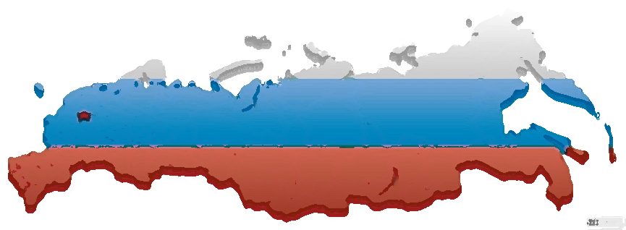
מפגשים
'טעינה'
תובנות וסיכום
קורונה

Slide 2
'טעינה'
ביטחון | כלכלה | מדיני | חברתי | הערות
לנה בנגוב (חט"א) פרופסור דימה אדמסקי שיח עם נספחי צבא - בריטניה, איטליה, נאט"ו | עמי לוסטיג ליאוניד ניבזלין | נתן שרנסקי גרי קורן – מ.החוץ צבי מגן – מ.החוץ יעקב לבנה – מ.החוץ יאשה קדמי דובר שגרירות רוסיה סימונה | קסניה סבטלובה נציגת האינטרפול בישראל +נציג משטרת ישראל ברוסיה ישראל דמידוב | סיור במגרש הרוסים סיור בכנסייה הרוסית א.צ במסעדה רוסית
דניאל ראקוב – Inss
זאב אלקין \ יולי אדלשטיין
נספח צה"ל ברוסיה – גרמן גיטלמן
חברי קבוצת הסמינריון

Slide 3
כללי
סימונה הלפרין | יחסים בינ"ל – מעצמות, מזה"ת
Khing Seng | יחסים בינ"ל – אוקרינה, באלטיות, קוטב
שלומי בן מוחא | יחסי רוסיה – נאט"ו
שחר בץ | פשיעה רוסית
שלומי טולדנו | אוליגרכים
אביעד אטיה | היסטוריה
David solrno | תרבות
משה אדרי | מנהיגים
אבי קינן | גיאוגרפיה
חלי קונטנה | דמוגרפיה ודת
חיים מלכי | מבנה ושלטון מקומי
מייקל | אופוזיציה
עמיחי לוין | כלכלה
גולדי | הקוטב הצפוני – פוט' מעברי סחר
רומן גופמן | מנגנוני ביטחון

Slide 4
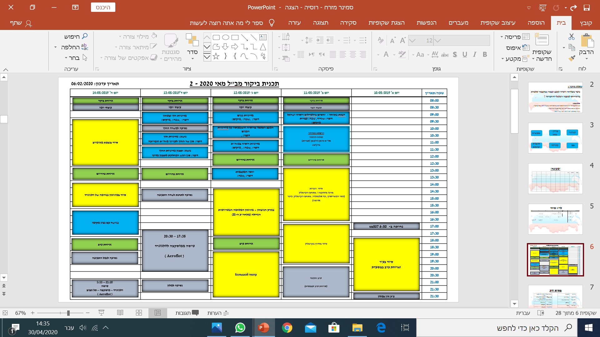
לו"ז סיור

Slide 5

יחסי רוסיה – נאט"ו
1990 -מדינות ברית ורשה מצטרפות לאיחוד האירופאי ונאט"ו.
ב 1997 ההקמה בין רוסיה לנאט"ו מסתיימת ללא תוצאות.
2004 - המדינות הבלטיות ופולין מצטרפות לנאט"ו.
מערכת היחסים מראה דפוס חוזר – כל ניסיון להתקרב מסתיים בדרך כלל במשבר (לדוג' - הסכסוך על קוסובו ב-1999 והמלחמה בגאורגיה) שאחריו תקופה של הצטננות ולאחר מכן עליה חדשה – אשר מסתיימת במשבר נוסף.

Slide 6
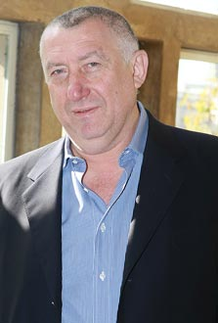
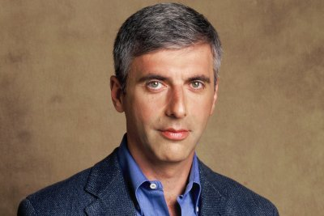
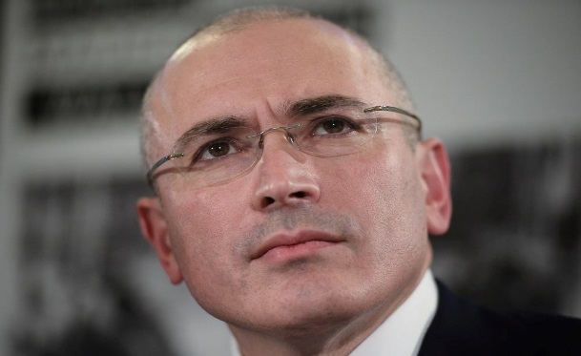
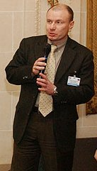
אוליגרכים
השפעה - השקעה בחברות סטארט-אפ ישראליות, מקימים ארגוני צדקה, רוכשים נדל"ן, מחזיקים בגופי תקשורת מרכזיים, מנהלים קשרים אישיים עם פוליטיקאים ישראלים .
השלכות - מימוש אינטרסים רוסיים בכלכלה והדמוקרטיה הישראלית, גיבוי ממשל רוסיה להפסדים בהשקעות בישראל, 'בריחת מוחות' של ישראלים יוצאי 8200, השפעה פוליטית לטובת מדיניות חוץ רוסית.

Slide 7
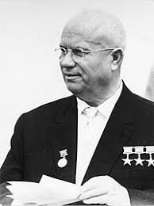
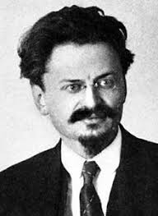
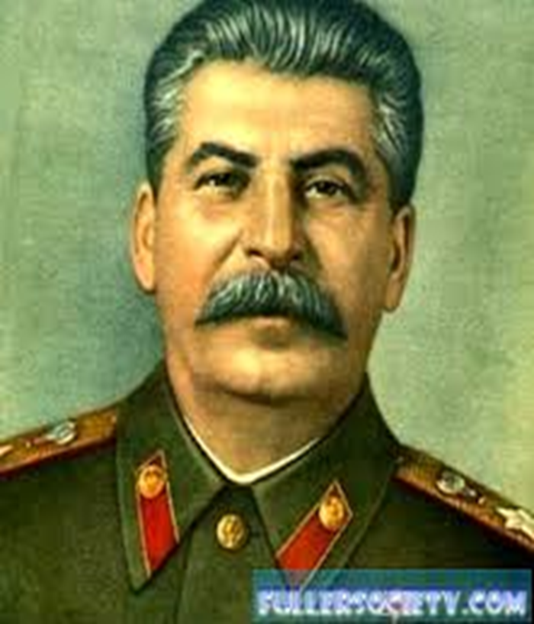
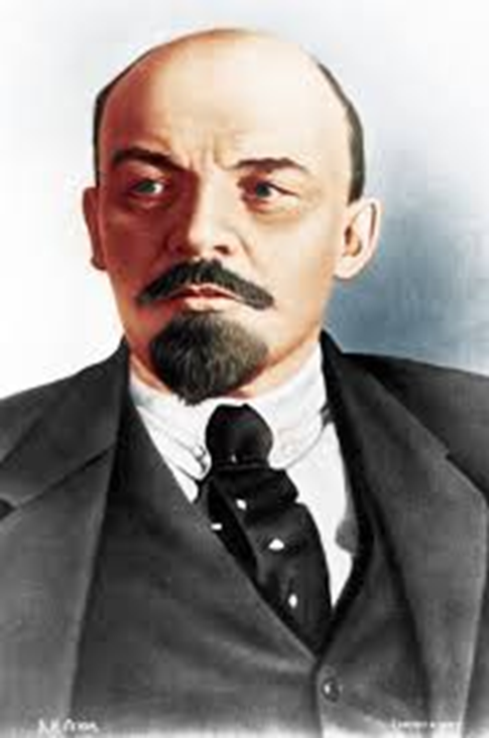
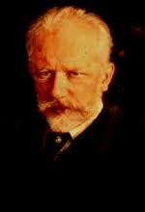
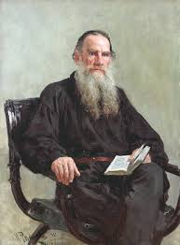
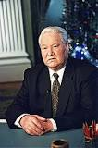
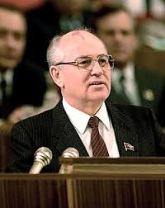
מנהיגים

Slide 8
תובנות וסיכום
שאלת מחקר -כיצד מצליחה רוסיה למצב עצמה כמעצמה עולמית בהתייחס למצבה הכלכלי והחברתי ?
שואפת לעליונות בזירה האירופית והרתעה אסטרטגית מול ארה"ב וסין
פוטנציאל כלכלי – נפט, גז טבעי, גרעין אזרחי, תעשיה ביטחונית, חקלאות, הקוטב
מעורבת, מתערבת ומשפיע בסכסוכים משמעותיים – סוריה, איראן, אפגניסטאן, הקוטב
תרבות – עבר , הווה ועתיד

Slide 9



תודה -Спасибо

